Slide 1
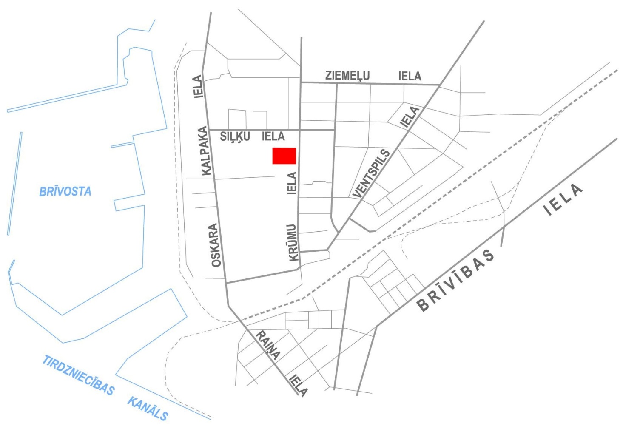
Lokālplānojums, kas groza teritorijas plānojumu zemesgabalam Krūmu ielā 39, Liepājā
Lokālplānojuma ierosinātājs – RAMEKA SIA
Lokālplānojuma izstrādātājs – PLĀNOŠANAS EKSPERTI IK
Arhitektūras risinājumi - Diānas Zalānes projektu birojs
Lokālplānojums uz sākts pamatojoties uz n.i. Krūmu ielā 39, Liepājā īpašnieka – SIA “RAMEKA” 2021.gada 10.februāra iesniegumu, kurā lūgts veikt grozījumus teritorijas plānojumā, lai īstenotu ieceri - plānot un attīstīt publisko un dzīvojamo apbūvi.

Slide 2

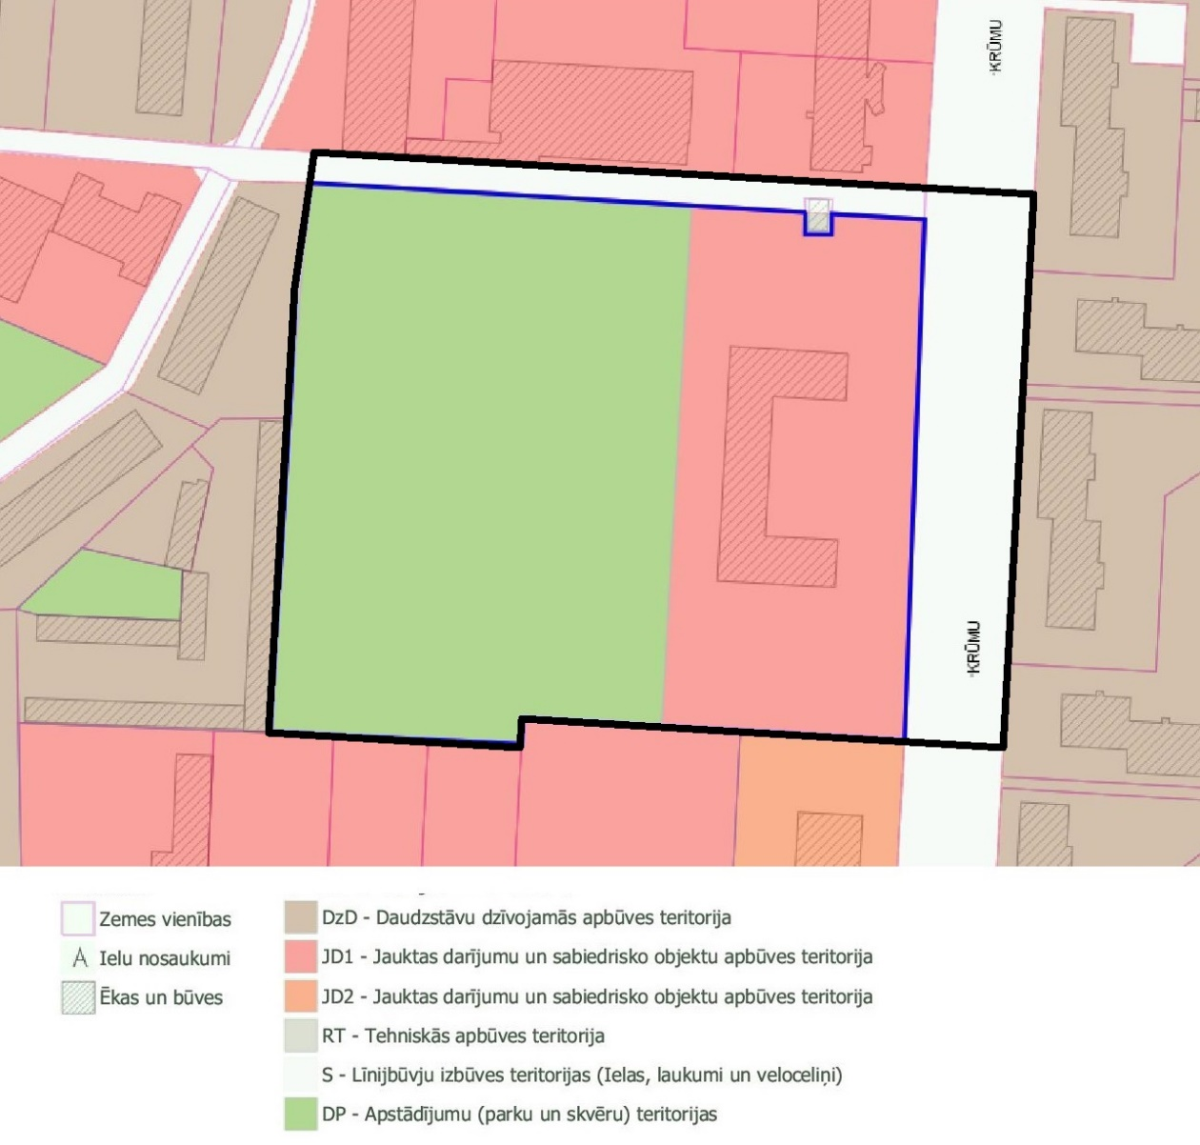
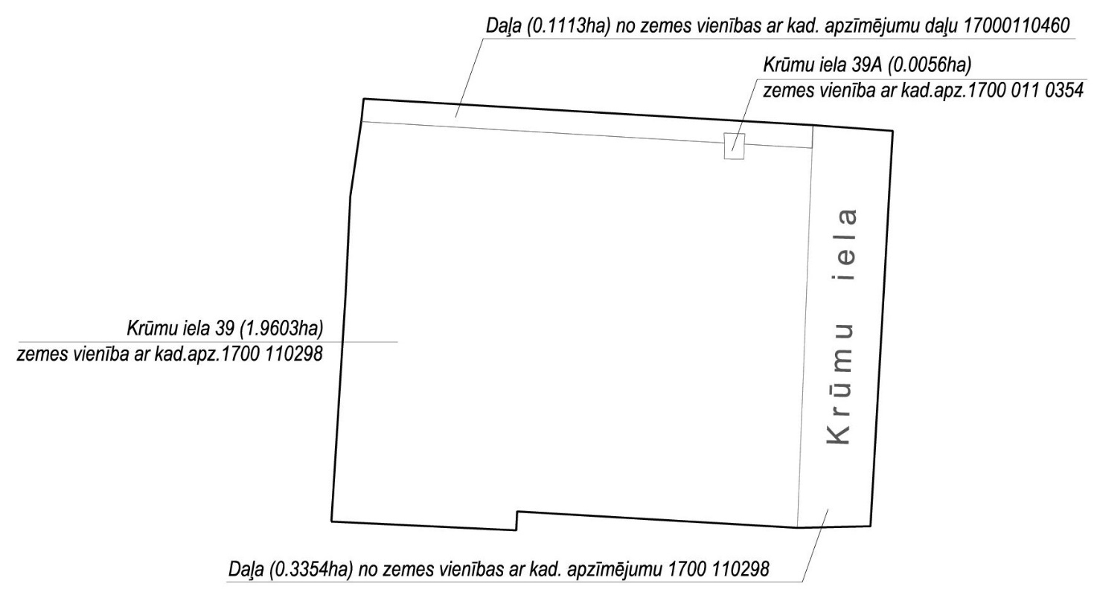
TERITORIJAS ESOŠĀ IZMANTOŠANA
Redakcija 1.0

Slide 3
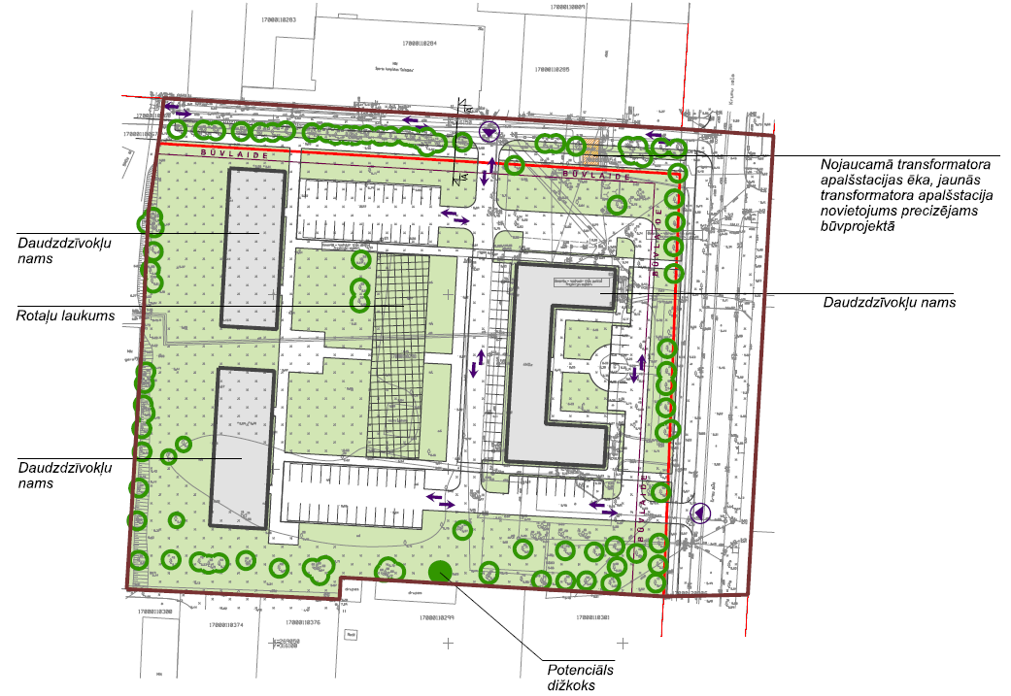
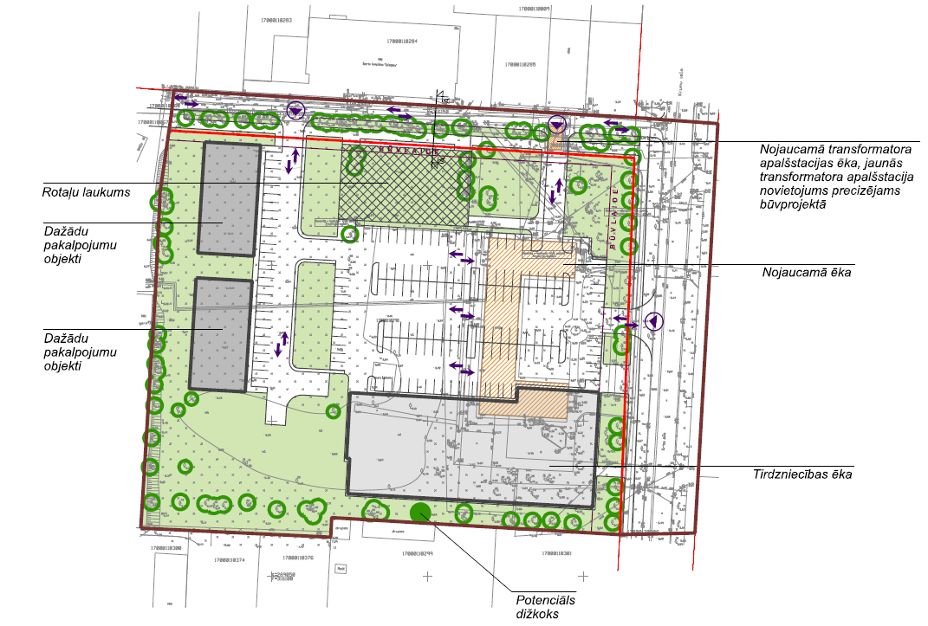
LOKĀLPLĀNOJUMA IECERE
Redakcija 1.0
Lokālplānojuma projekta priekšlikumos ir iekļauti divi attīstības scenāriji ar iespēju īstenot ieceri:
dzīvojamās apbūves teritorijas kompleksu attīstību vai veikt publisko ēku komerciāla rakstura objekta būvniecību
TERITORIJAS ATTĪSTĪBAS PPRIEKŠLIKUMS (I)
TERITORIJAS ATTĪSTĪBAS PPRIEKŠLIKUMS (II)

Slide 4
LOKĀLPLĀNOJUMA IECERE
Redakcija 1.0
TERITORIJAS ATTĪSTĪBAS PPRIEKŠLIKUMS (I)

Slide 5
LOKĀLPLĀNOJUMA IECERE
Redakcija 1.0
TERITORIJAS ATTĪSTĪBAS PPRIEKŠLIKUMS (II)

Slide 6
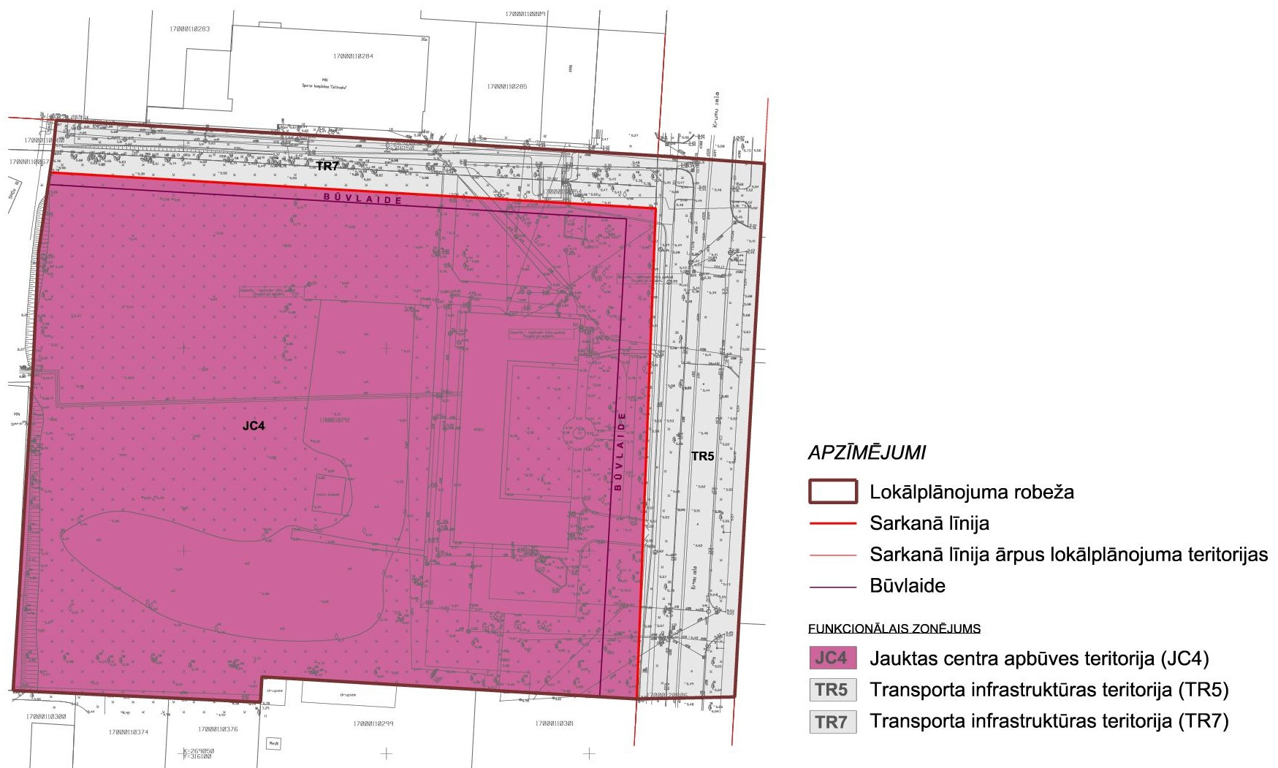
LOKĀLPLĀNOJUMA RISINĀJUMI
Redakcija 1.0

Slide 7
LOKĀLPLĀNOJUMA RISINĀJUMI
Redakcija 1.0
    Jauktas centra apbūves teritorija (JC4)
      Pamatinformācija
Jauktas centra apbūves teritorija (JC4) ir funkcionālā zona, kas noteikta, lai veicinātu dzīvojamo un pakalpojumu izmantošanu Ziemeļu priekšpilsētas rajonā.
      Teritorijas galvenie izmantošanas veidi
Rindu māju apbūve (11005): Dzīvojamā apbūve, ko veido trīs un vairāk lineāri bloķētas individuālās dzīvojamās mājas ar nepieciešamajām palīgbūvēm un labiekārtojumu.
Daudzdzīvokļu māju apbūve (11006): Dzīvojamā apbūve, ko veido daudzdzīvokļu dzīvojamās mājas ar nepieciešamajām palīgbūvēm un labiekārtojumu.
Biroju ēku apbūve (12001): Apbūve, ko veido uzņēmumi, organizācijas, iestādes un pašvaldības vai valsts pārvaldes iestādes.
Tirdzniecības vai pakalpojumu objektu apbūve (12002): Apbūve, ko veido veikali, aptiekas, tirdzniecības centri, sezonas rakstura tirdzniecības vai pakalpojumu objekti, sabiedriskās ēdināšanas uzņēmumi, restorāni, kafejnīcas, kā arī sadzīves un citu pakalpojumu objekti.
Tūrisma un atpūtas iestāžu apbūve (12003): Apbūve, ko veido viesnīcas un moteļi.
Veselības aizsardzības iestāžu apbūve (12008): Apbūve, ko veido ārstu prakses, veselības centri un citi ārstniecības nolūkiem paredzēti objekti un tiem nepieciešamā infrastruktūra.
Labiekārtota ārtelpa (24001): Publisko ēku pagalmi, bērnu un jauniešu laukumi, apstādījumi, labiekārtojums un funkcionāli nepieciešamā infrastruktūra publiskās ārtelpas funkciju nodrošināšanai.

Slide 8
Redakcija 1.0
PALDIES PAR UZMANĪBU.

